Slide 1
流体力学の基礎
Makoto.Yaugchi@motherson.com

Slide 2
流体力学の基礎

Slide 3
Table of Contents
流体の諸性質
静止流体の力学
定常1次流れ
流量・流速測定の原理
運動量理論
次元解析と相似則
管路の流れ
流体力学の基礎式
層流の理論的解析
2次元ポテンシャル流の基礎

Slide 4
流体の諸性質

Slide 5
流体の諸性質
はじめに
物質の状態 : 固体・液体・気体
流体 : 液体・気体のように形状に応じて自在に変形
連続体の仮定 𝐾𝑛 : クヌーセン数
$λ$ 分子の平均自由工程 $L$: 物体の代表長さ
$K_{n}≡λ/L<0.01$
平均自由行程
「気体分子運動論」という学問的な取り扱いの中だけでいえる話で、理論上の計算値として求められ、圧力が低いほど、分子の数が少ないほど気体分子はまっすぐ飛べるので、平均自由行程は長くなる

Slide 6
流体の諸性質
単位系
国際単位系(SI) 七つの基本単位で構成
長さ 𝑚 (メートル)、質量 𝑘𝑔 (キログラム)、時間 𝑠𝑒𝑐 (秒)
電流 𝐴 (アンペア)、熱力学温度 𝐾 (ケルビン)、物質量 𝑚𝑜𝑙 (モル)、光度 𝑐𝑑 (カンデラ)
𝑁 (ニュートン) 組立単位 1𝑁=1𝑘𝑔×1𝑚/𝑠^2
工学単位系(重力単位系)
長さ、力、時間の三つを基本量としている
質量の物体に働く重力の大きさ 1𝑘𝑔𝑓=1𝑘𝑔×9.8𝑚/𝑠^2=9.8𝑁
CGS単位系
長さ、力、時間に 𝑐𝑚,𝑔,𝑠 を用いる単位系

Slide 7
流体の諸性質3
密度と比体積
密度 $ρ$ : 単位体積当たりの質量
SI単位系 $kg/m^{3}$
比重量 $γ$ : 単位体積当たりの質量 $γ=ρg$
工学単位系 $kgf/m^{2}$
比体積 $v$ : 単位重量と物体の体積
$v=1/ρ$

Slide 8
流体の諸性質4
圧縮性
実在の流体は作用する圧力の増減に応じて収縮・膨張する
体積弾性率 $K \left[N/m^{2}=Pa\right]$
圧力変化を $dp$ 体積を $v$ 体積変化した量 $dv$
$K≡\frac{dp}{dv/v}=\frac{dp}{dρ/ρ}$
体積弾性率の値が大きいほど、同じ圧量変化に対して体積変化は小さくなる
圧縮率 $β$
$β≡\frac{1}{K}=−\frac{dv/v}{dp}$
流体は圧力変化による体積変化が小さいので非圧縮性流体
気体は圧力変化による体積変化が大きいので圧縮性を考慮する必要があるケースがある

Slide 9
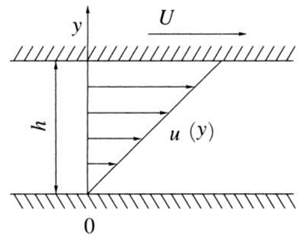
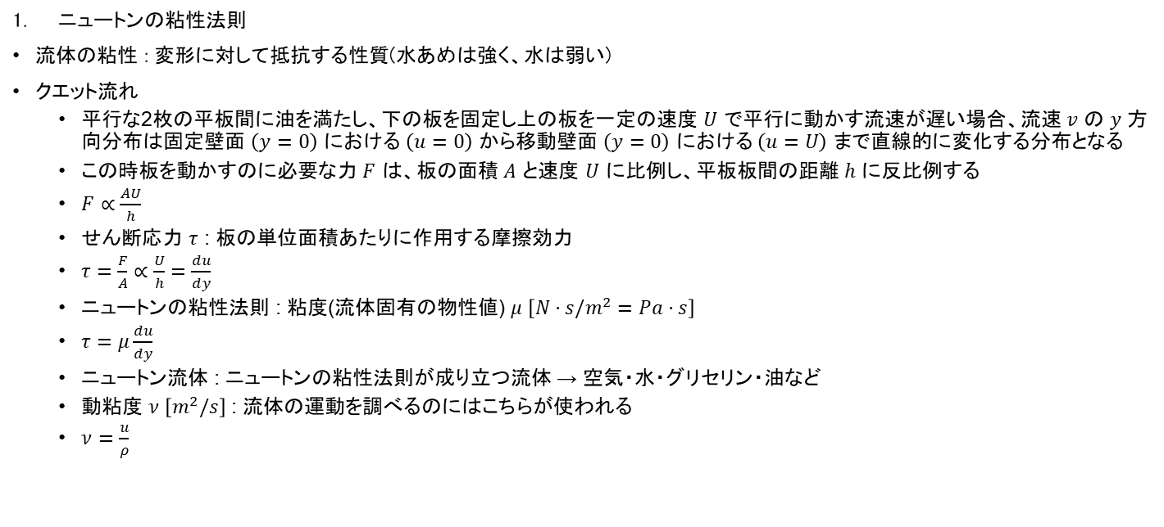
流体の諸性質5
ニュートンの粘性法則
流体の粘性 : 変形に対して抵抗する性質(水あめは強く、水は弱い)
クエット流れ
平行な2枚の平板間に油を満たし、下の板を固定し上の板を一定の速度 $U$ で平行に動かす流速が遅い場合、流速 $v$ の $y$ 方向分布は固定壁面 $\left(y=0\right)$ における $\left(u=0\right)$ から移動壁面 $\left(y=0\right)$ における $\left(u=U\right)$ まで直線的に変化する分布となる
この時板を動かすのに必要な力 $F$ は、板の面積 $A$ と速度 $U$ に比例し、平板板間の距離 $h$ に反比例する
$F∝\frac{AU}{h}$
せん断応力 $τ$ : 板の単位面積あたりに作用する摩擦効力
$τ=\frac{F}{A}∝\frac{U}{h}=\frac{du}{dy}$
ニュートンの粘性法則 : 粘度(流体固有の物性値) $μ \left[N⋅s/m^{2}=Pa⋅s\right]$
$τ=μ\frac{du}{dy}$
ニュートン流体 : ニュートンの粘性法則が成り立つ流体 → 空気・水・グリセリン・油など
動粘度 $ν \left[m^{2}/s\right]$ : 流体の運動を調べるのにはこちらが使われる
$ν=\frac{u}{ρ}$
w:100

Slide 10
流体の諸性質6
標準大気圧における水と空気の粘度 $μ$ 、動粘度 $ν$
粘度および動粘度の温度上昇による変化
液体 : 減少 柔らかくなる
気体 : 増加 硬くなる
温度℃ | 水 粘度$μ$ | 水 動粘度$ν$ | 空気 粘度$μ$ | 空気 動粘度$ν$ |
0 | 1.792e-03 | 1.792e-03 | 1.724e-05 | 13.33e-6 | 10 | 1.307e-03 | 1.307e-03 | 1.773e-05 | 14.21e-6 | 20 | 1.002e-03 | 1.004e-03 | 1.822e-05 | 15.12e-6 | 30 | 0.797e-03 | 0.801e-03 | 1.869e-05 | 16.04e-6 | 40 | 0.653e-03 | 0.658e-03 | 1.915e-05 | 16.98e-6 |

Slide 11
流体の諸性質8
粘性による流体の分類
ニュートン流体
非ニュートン流体
ニュートンの粘性法則に従わない流体
速度勾配により粘度が異なる
ダイタラント流体
下に凸 ミルクチョコレート、波打ち際の砂など
擬塑性流体
上に凸 濃縮ジュース、マヨネーズなど
ビンガム流体
ケチャップなど w:100

Slide 12
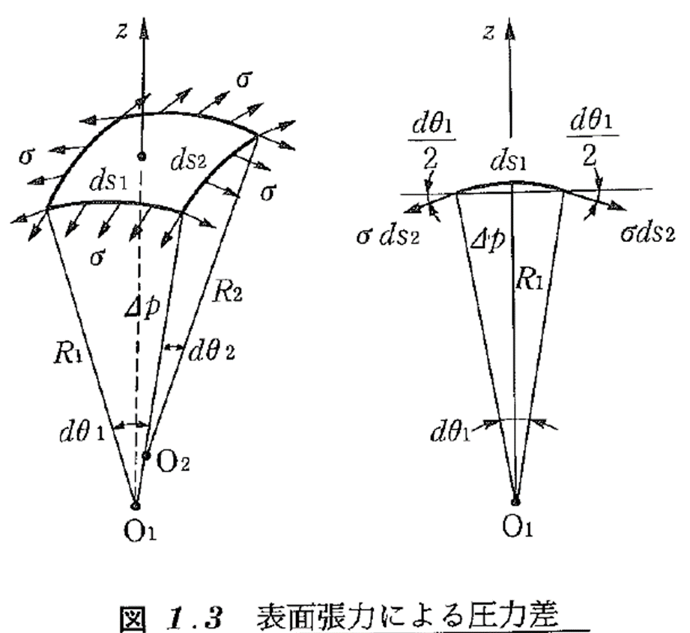

流体の諸性質7
表面張力
液体と気体、互いに溶け合わない液体同士などの液体界面に働く。液体表面に薄い膜が張られているような現象
表面量力による圧力差
辺の長さ $ds_{1}, ds_{2}$ の液の内部と外部の圧力差 $Δp$
液面の主曲率半径 $R_{1}, R_{2}$ 中心角 $dθ_{1}, dθ_{2}$
液面の周囲の働く表面張力の $z$ 軸に平行な成分
$$2σds_{2}sinfracdθ_{1}2+2σds_{1}sinfracdθ_{2}2≈σds_{2}dθ_{1}+σds_{1}dθ_{2}$$
w:200

Slide 13
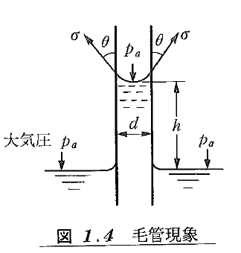
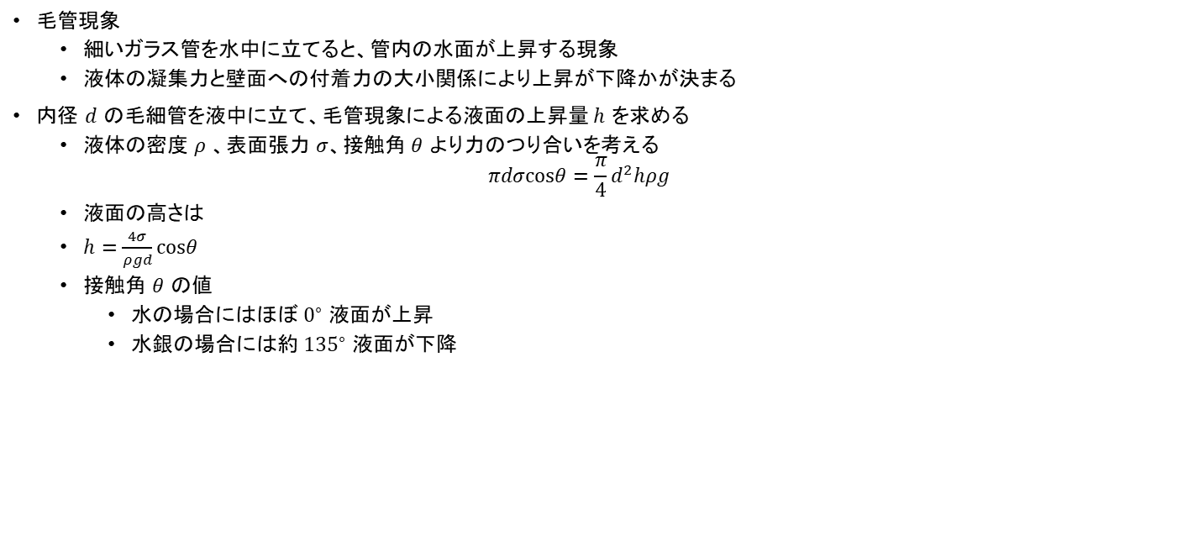
流体の諸性質7
毛管現象
細いガラス管を水中に立てると、管内の水面が上昇する現象
液体の凝集力と壁面への付着力の大小関係により上昇が下降かが決まる
内径 $d$ の毛細管を液中に立て、毛管現象による液面の上昇量 $h$ を求める
液体の密度 $ρ$ 、表面張力 $σ$、接触角 $θ$ より力のつり合いを考える
$$πdσcosθ=\frac{π}{4}d^{2}hρg$$
液面の高さは
$h=\frac{4σ}{ρgd}cosθ$
接触角 $θ$ の値
水の場合にはほぼ $0^{∘}$ 液面が上昇
水銀の場合には約 ${135}^{∘}$ 液面が下降
w:100

